Slide 1
攝影機感測需求研究 (適應性號控)

Slide 2
適應性號控科技概觀
主要系統技術及需求說明

Slide 3
適應性號控科技概觀

Slide 4
美國導入適應性號誌歷程
FHWA Research and Technology Evaluation 2018.pdf
1970s澳洲推出SCATS、英國推出SCOOT適應性號誌科技
1992年FHWA才正式推動計畫試驗成效及協助導入
年分
階段
目標
主要科技
成效
市場回饋
1992
RT-TRACS
Phase 1
測試ATCS功效
OPAC
RHODES
RTACL
成果普通
RHODES在擁擠路段可保持路況
RTACL成果不佳
太貴 (單一路口10萬)
不認為比TOD好
2004
RT-TRACS
Phase 2
開發便宜、易導入版: ACS-Lite並測試功效
ACS-Lite
兌現承諾
降低延滯
降低費用
認為ACS-Lite是研究計畫而非產品
市場需求不高
2009
RT-TRACS
Phase 3
加強推廣，整合入EDC計畫
ACS-Lite
其他ATCS
透過系統工程加強推廣
大幅增加導入數量
2015年已有227套系統落地，其中19套為ACS-Lite
資料來源：FHWA

Slide 5
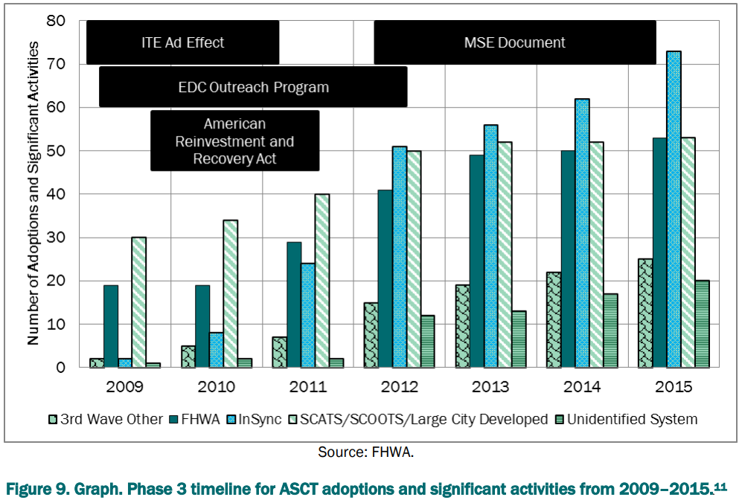
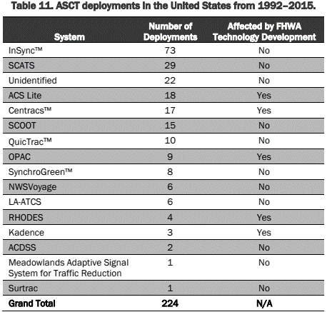
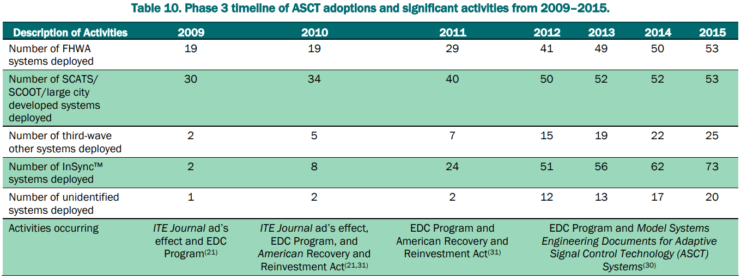
美國主要導入系統
2015導入數量
V
系統 | 數量
InSync | 73
SCATS/ SCOOT | 53
FHWA | 53
V
此篇研究技術
V
Econolite方案
V
V
Swarco McCain方案
ACS-Lite
Centracs
FHWA直接開發或影響技術
V
Miovision併購方案，匹茲堡市導入100+路口
資料來源：FHWA

Slide 6
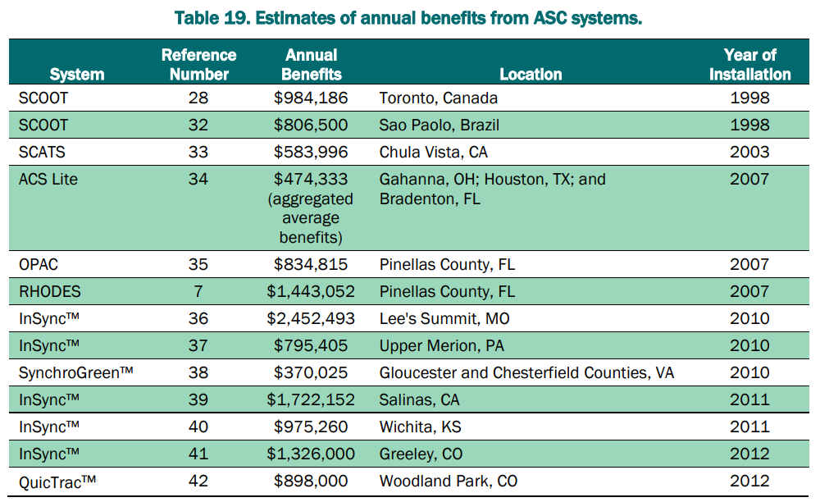
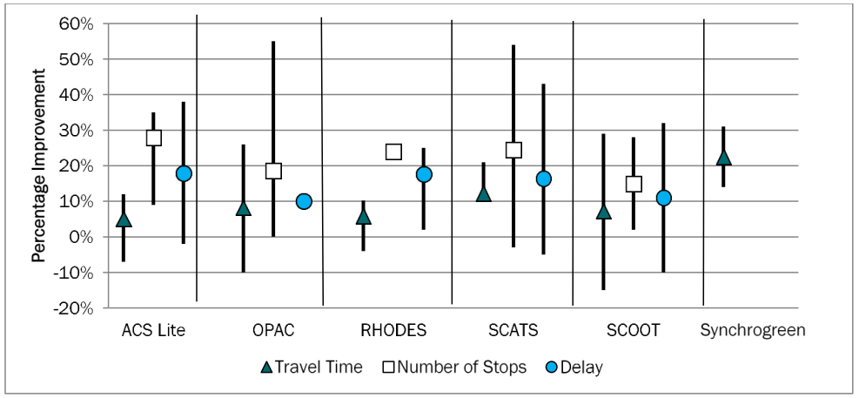
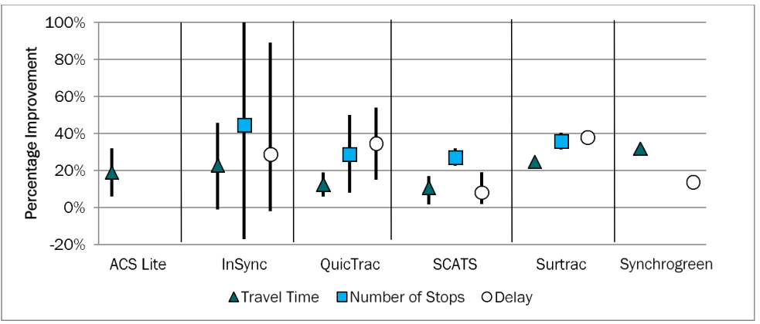
適應性號誌成效評估
主要追蹤指標：旅行時間 (Travel Time)、停等次數 (Number of Stops)、延滯時間 (Delay)
階段二 (2004)績效評估
階段三 (2009)績效評估
資料來源：FHWA

Slide 7
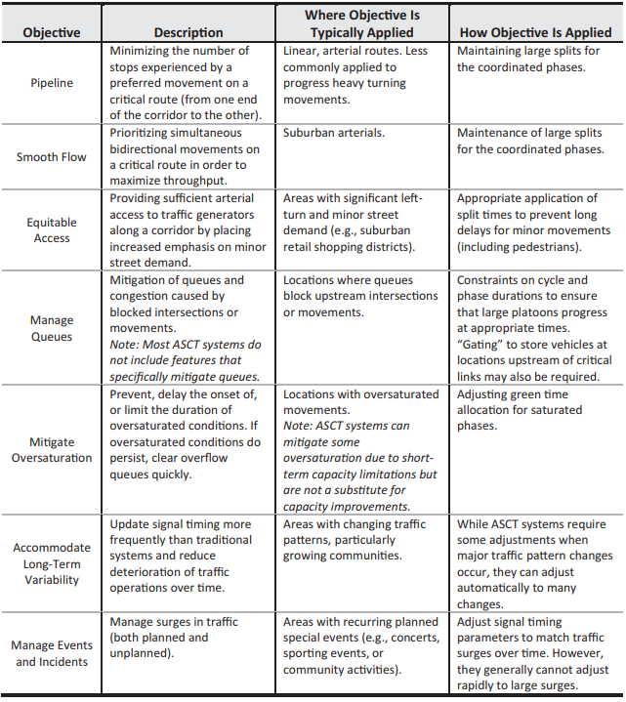
ASCT不同目標

Slide 8
Gap out: 達最小綠燈時間且車流已消散，切掉綠燈
Force-off: 時相由綠燈切換至黃紅燈之時間點
綠燈時比：依據Gap out和固定或浮動force-off調整

Slide 9
SCATS

Slide 10

原理
Vehicle Detector Loops for SCATS | Aldridge Traffic Controllers – SCATS Traffic Management Systems
SCATS Adaptive Coordinated Traffic System - Coping with different conditions arising from COVID etc (youtube.com)
緣起：Sydney Coordinated Adaptive Traffic System (SCATS)：NSW Government Department of Main Roads於1975研發，現已商轉，推廣至63,000個路口遍布於216座城市位於32個國家
目標：即時號控降低路口壅塞
做法：
偵測車間距，若車間距超過門檻值則切換綠燈予其他方向
偵測飽和狀態 (Degree of Saturation)即時調整號誌時制：
跳過時相 (Phase)：某一時相未偵測到車輛停等，會直接跳過給予其他方向通行 (幹道不會跳過)
調整周期 (Cycle)：透過調整周期長度平衡飽和狀態(v/c≦0.9)
調整時比 (Split)：平衡不同方向的飽和狀態
調整號誌時差 (Offsets)：於連鎖路廊設置，透過偵測上游直行車輛判斷抵達下游路口的時差，及時調整號誌減少停等次數；支道轉入幹道車多需透過時差管理維持路網順暢
需確保幹道切換紅燈時有保留空間供支道車轉入
路口太近兩者的時制計畫會設計相似
不依據時間設計，依據實際車流狀況判斷
情境：
市中心：給予行人、大眾運輸優先
郊區幹道：最大化throughput (車流量*速度)
定義正常車流狀況，偵測車流量變化 (通過車輛數及車間距 (Gap))
若偵測流量過高 (連續短車間距)則給予延長綠燈，直到車間距高於門檻值或達最大綠燈時間限制，才切換綠燈至其他方向，使路口可加速回歸正常車流狀況
*Cycle: 單一路口跑完所有時相所需時間
Phase: 單一或多個移動方向之綠燈、轉換、清道時間
Split: 各時相長度與週期比率

Slide 11
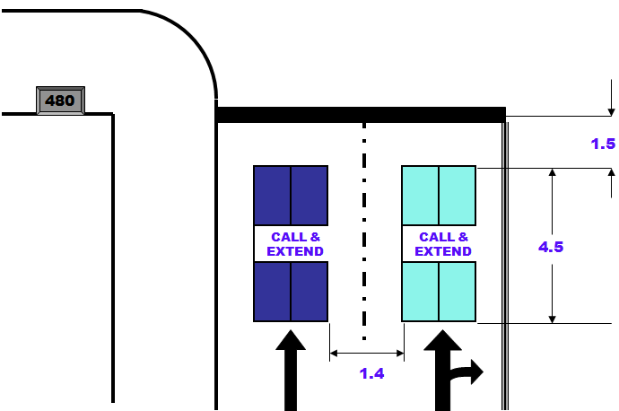
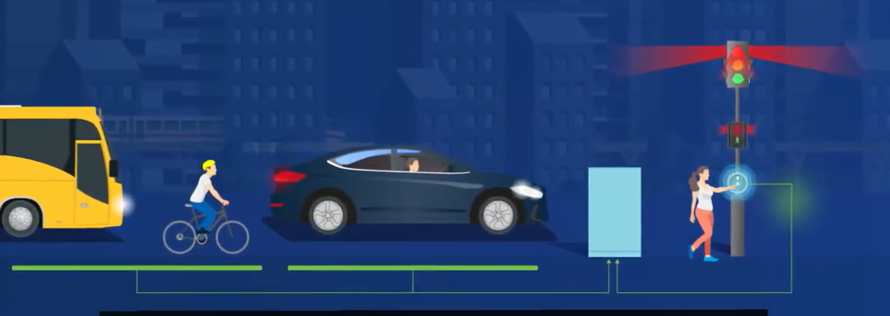
感測需求
Introduction_To_New_Generation_Scats_6_5.pdf
偵測區域
Stop line：車輛數、車間距
Strategic (對應Strategic Control)：設置於停止線，辨識綠燈通過量
Tactical (對應Tactical Control)：設置於停止線，辨識轉向
偵測參數：
壓佔時間+車間距 (Gap)→判斷飽和程度
數量、車速、
計算參數：飽和程度
偵測方式：
車輛：傳統利用線圈，可用攝影機代替
自行車：無法偵測
行人：傳統透過觸動偵測，可用攝影機代替
Strategic 或 Tactical Detector:
偵測綠燈通過量或轉向量
m
Stop line Detection:
偵測綠燈通過量及轉向量

Slide 12
SCOOT

Slide 13
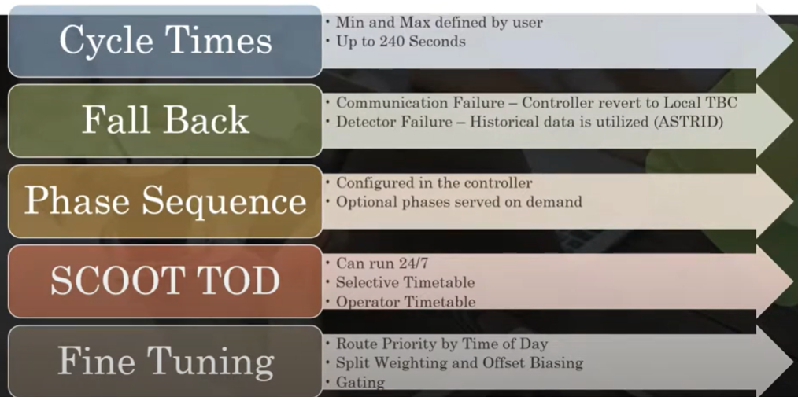

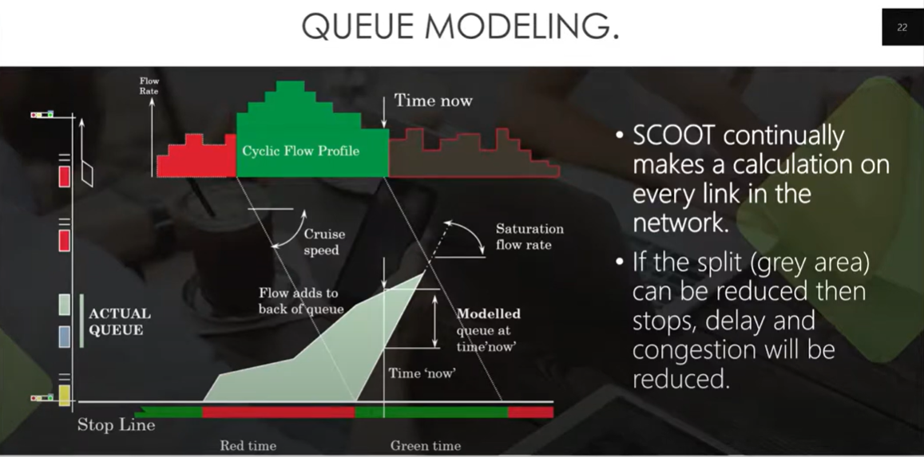
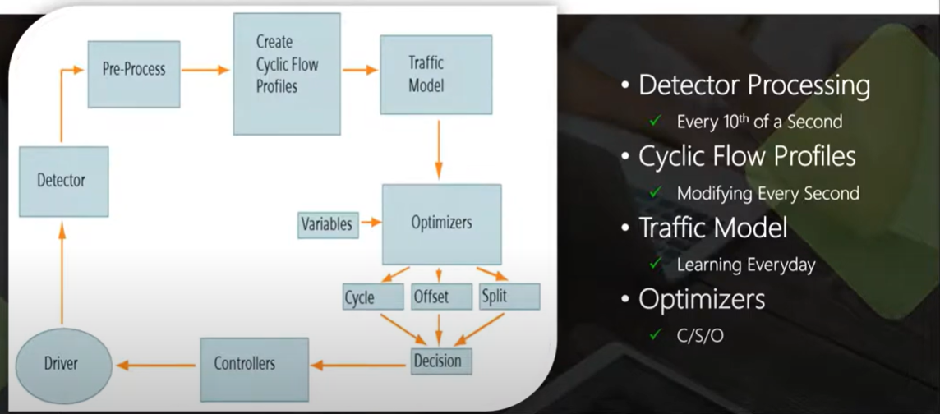
原理
SCOOT Traffic Control System: Functioning, Benefits & More | dubizzle
緣起：Split Cycle Offset Optimization Technique (SCOOT)：英國Transport Research Laboratory於1970s開發，1996年私有化，目前已服務超過1,000個客戶遍及145個國家 (較盛行於歐洲，不符美國號控器架構，導入較貴)
目標：透過即時號控降低整體路網的延滯時間、停等次數、旅行時間
做法：
依據偵測車隊長度調整時比 (split)、週期 (cycle, 同步調整時差offset確保車隊續進)
適用場景：路廊
階段一：紅燈開始，車隊開始累積
階段二：綠燈開始，車隊開始消散，但仍有車輛加入車隊 (預測數量及消散時間)
階段三：預估車隊消散完成時間，在車隊消散完時及時切換時相，減少浪費時間
灰色區域：停等車輛
橫軸：時間，標示紅燈、綠燈時間

Slide 14
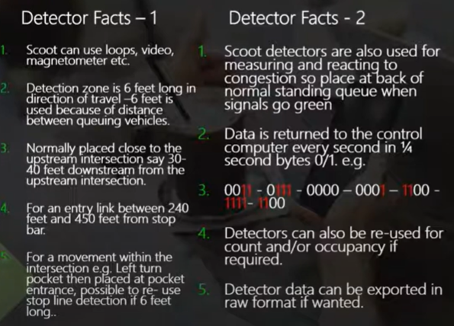
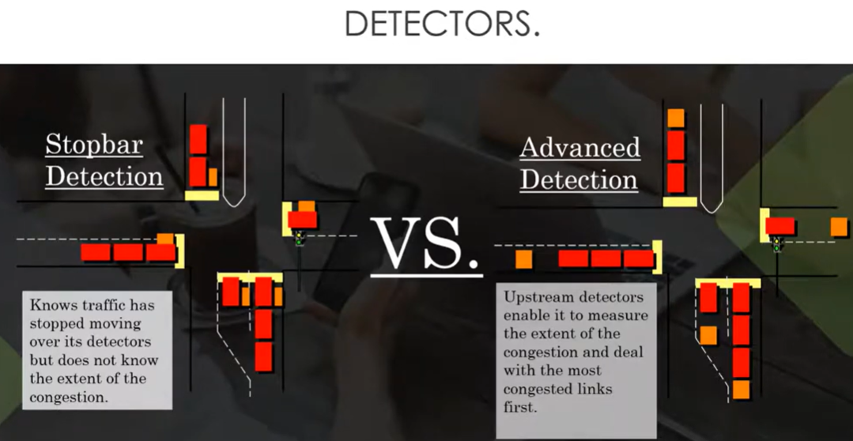
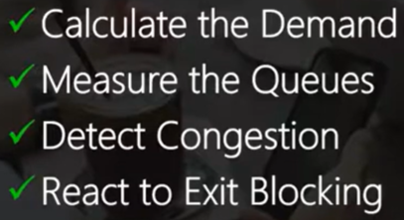
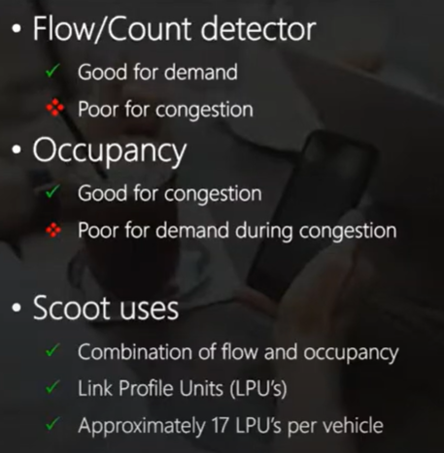
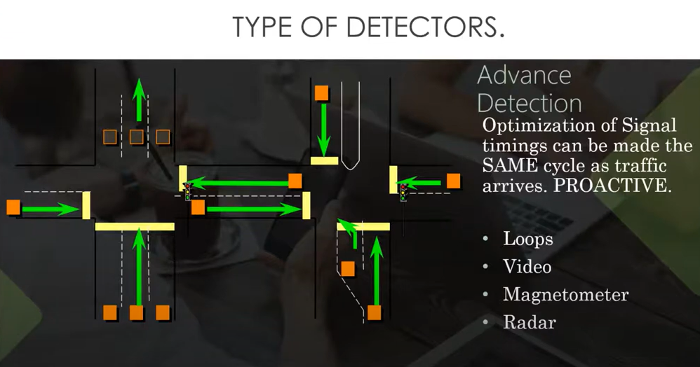
感測需求
Improve Traffic Flow in Real Time with Siemens SCOOT (youtube.com)
偵測區域
Stopbar Detection：數量偵測
Advance Detection：進入路段車輛數、車種
S+A：佔有率估算
偵測參數：車種+數量
計算參數：車隊長度
偵測方式：
車輛：線圈、攝影機、地磁、雷達
自行車：未說明是否支援
行人：可偵測行人皆可
73-137m長 (可抓到大部分進入路口車流量，加油站、購物中心停車場會增加車流)
Advance
Stopbar
LPU: 每輛車給予17種參數，如車種、長度

Slide 15
InSync

Slide 16

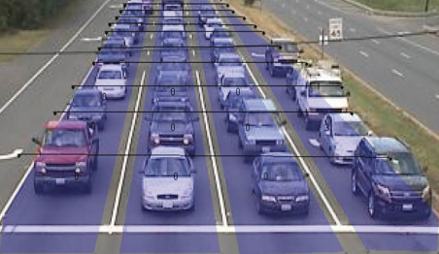
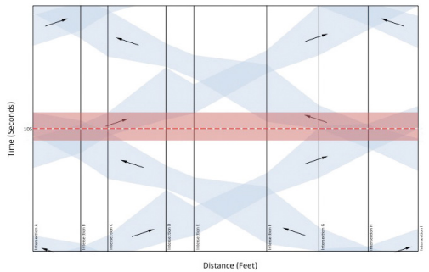
原理
緣起：
目標：旅行時間、延滯時間、停等次數降低
做法：
Global：創造通行綠帶，確保車隊可順暢通行
Local：在幹道綠帶限制下創造好的服務 (依據停等時間、車隊長度最小化所有時相之停等時間)，偵測路口各個方向每輛車的延滯時間，透過降低延滯時間確保路口順暢 (不需時制計畫，透過即時影像分析調整號誌)
適用場景：路廊、路網
▲Global

Slide 17
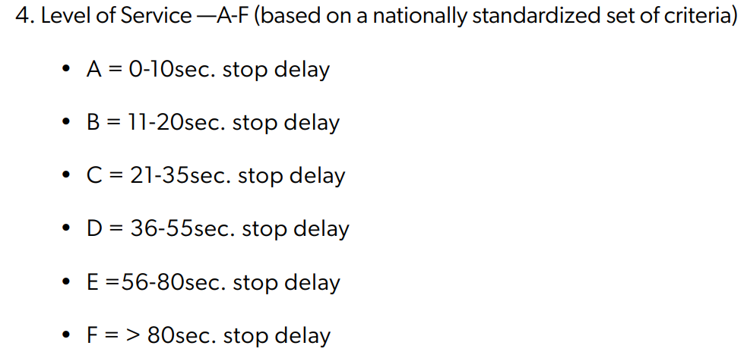
感測需求
偵測區域
路口：偵測停等車輛 (長度未說明，應依據路口型態調整)
偵測參數：停等車輛數、停等時間
計算參數：停等延滯、LOS (A-F)
偵測方式：
車輛：攝影機
自行車：未提及
行人：偵測行人觸動 (未說明什麼方式)
單一方向 (Approach)一支攝影機

Slide 18
Surtrac

Slide 19
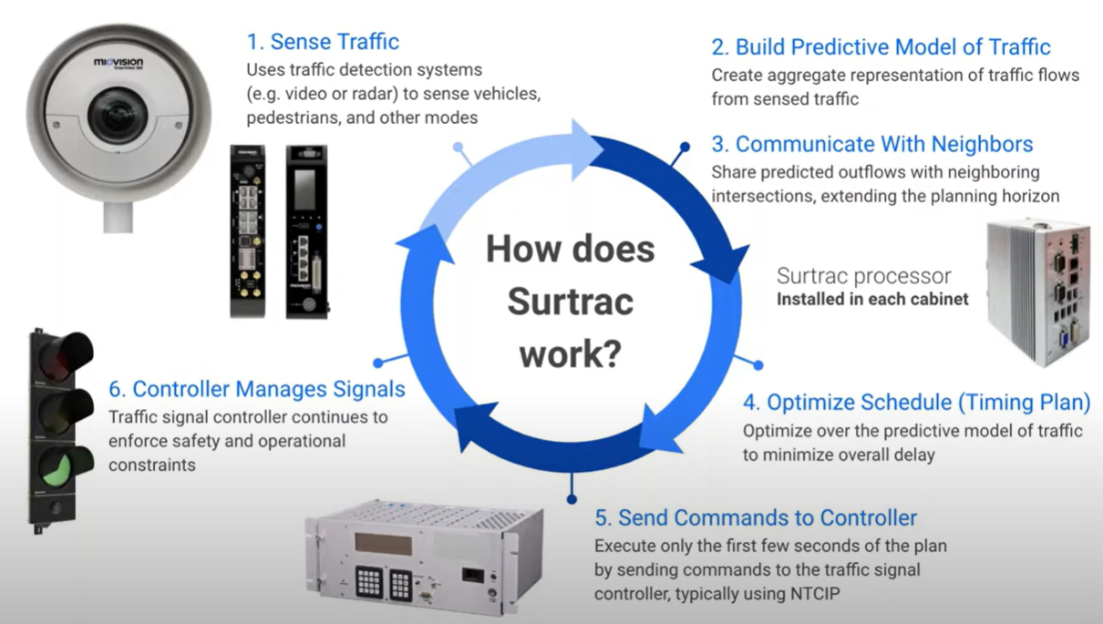

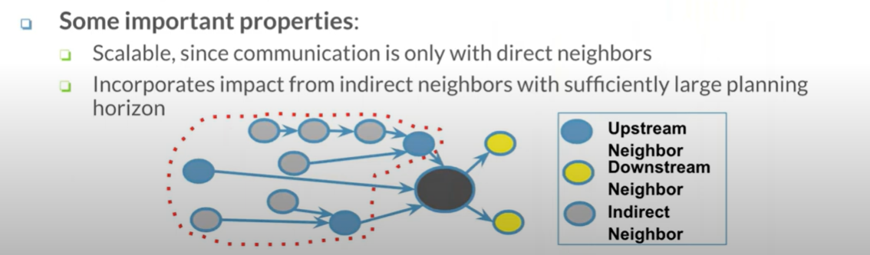
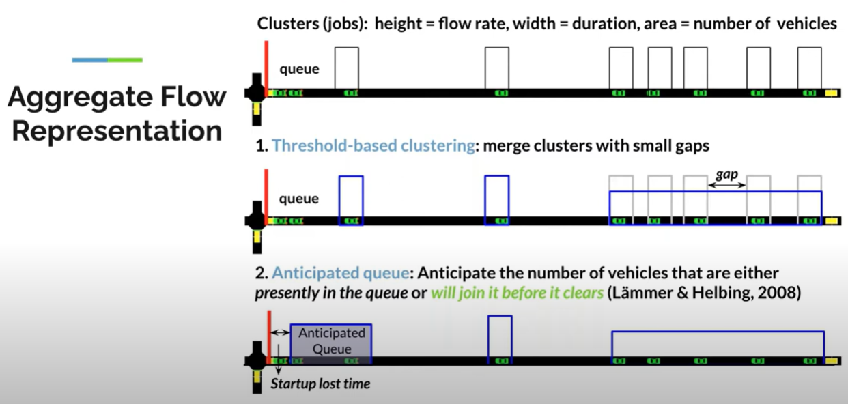
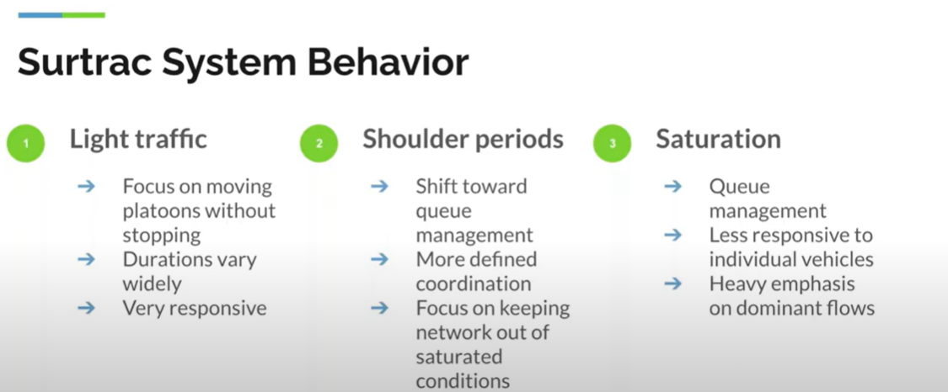
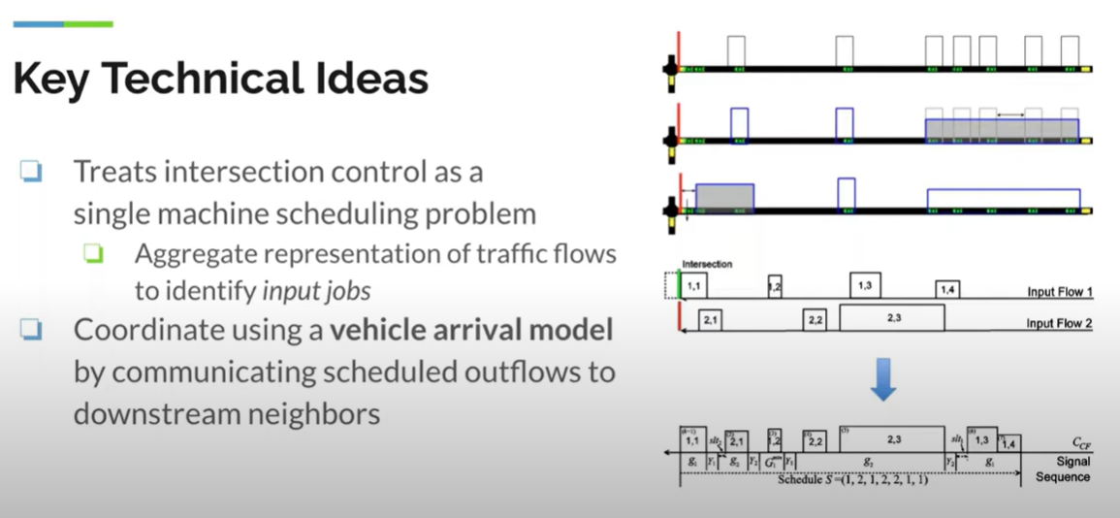
原理
The pilot system, which is called SURTRAC (Scalable Urban Traffic Control), integrates concepts from traffic control theory with recent work in the field of multi-agent planning and has several important distinguishing characteristics.
SURTRAC operates in a totally decentralized manner; each intersection independently and asynchronously allocates its green time, based on current incoming vehicle flows. Second, SURTRAC aims at managing urban (grid-like) road networks with multiple (competing) traffic flows; network-level coordination is accomplished by communicating projected outflows to downstream neighbors, which gives these intersections a more informed basis for locally balancing competing inflows while simultaneously promoting establishment of larger "green corridors". Third, SURTRAC truly operates in real-time; each intersection recomputes its allocation plan and re-communicates projected outflows as frequently as once per second in rolling horizon fashion, enabling both effective operation in tightly spaced signal networks and responsiveness to sudden changes in traffic conditions.
緣起：Scalable Urban Traffic Control (Surtrac)由卡內基美隆大學Traffic 21 Institute開發，2012開始落地，並成立Rapid Flow Technologies開始商轉，2022年由Miovision併購
目標：即時號控最小化總延滯時間
做法：
每一個路口各自計算最佳時制計畫，再分享資訊 (如預測接近車流量)予直接鄰近路口，確保續進
將上游進入路段車流資訊傳給下游路口 (補足預測進入流量)，下游路口可依據數量、車間距、時間判斷預計綠燈將疏散車輛數來調整時制
非中央化控制 (每一路口找最佳化)，非尖峰時段可非常迅速調變 (尖峰時段有續進考量)
適用場景：路網

Slide 20
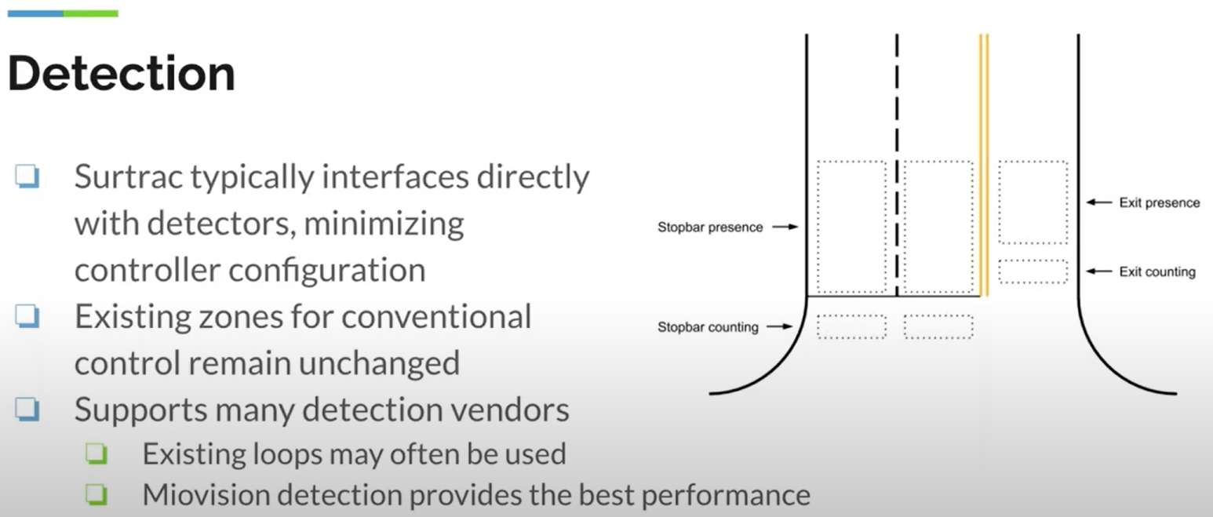
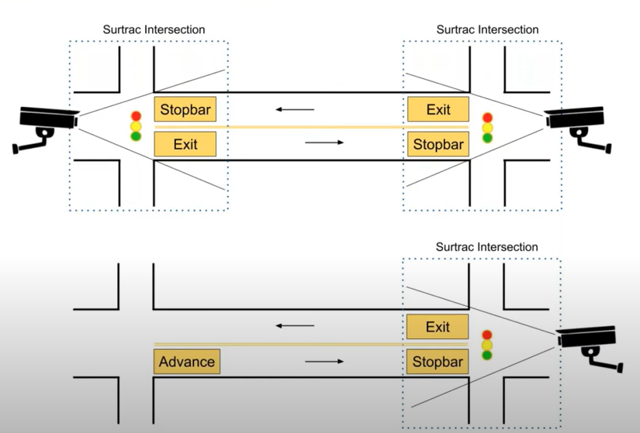
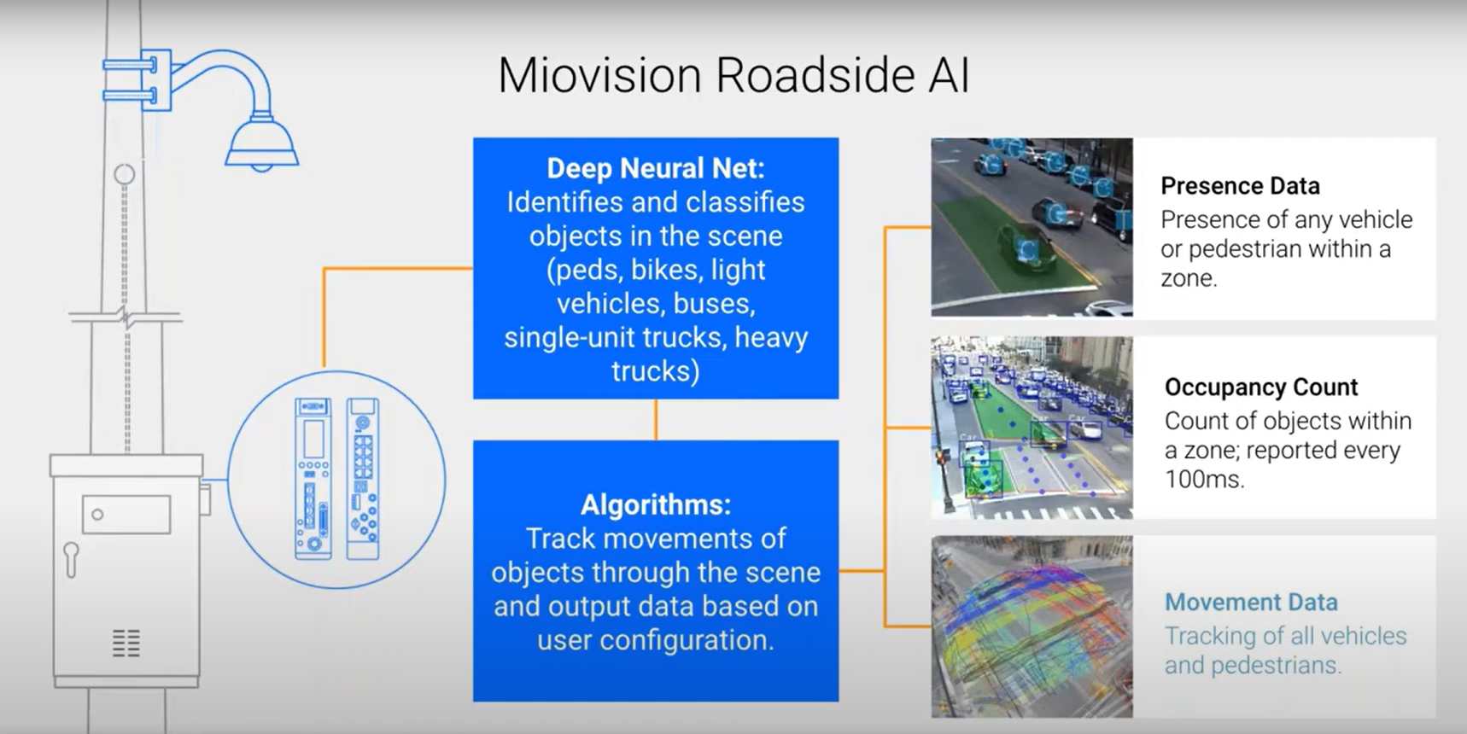
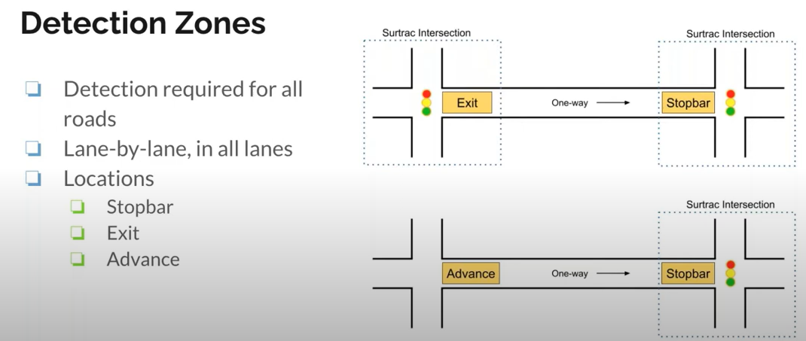
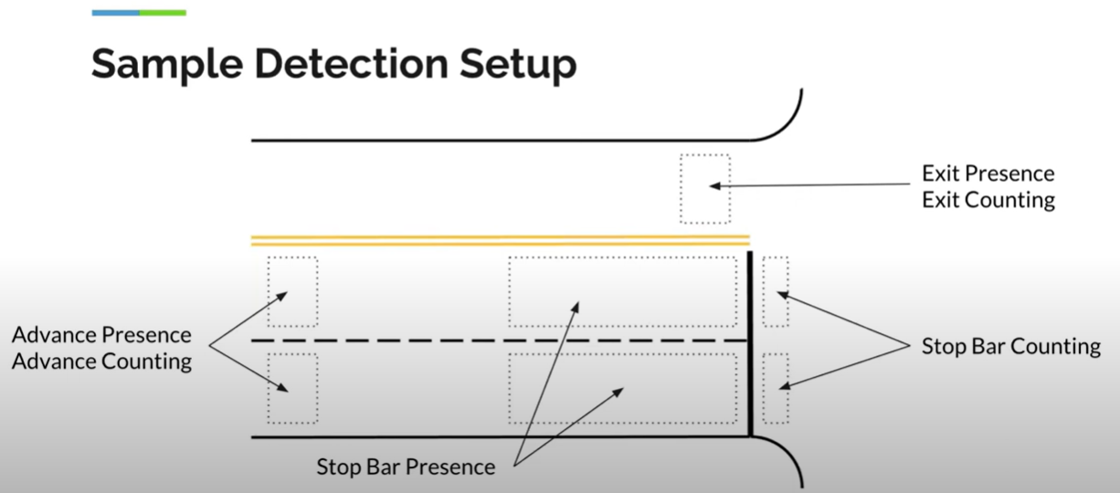
感測需求
偵測區域
Stopbar：偵測接近路口的車輛數、轉向量 (預測往下游的車輛數)
Advance/Exit：偵測進入路段車輛數、車間距 (是否夠長可以切換綠燈給其他方向)
偵測參數：進入路段車輛數、轉向量、離開路段車輛數、進入路段車間距
計算參數：車隊長度
偵測：
車輛：攝影機、Loop
自行車：攝影機
行人：攝影機
上下游路口皆為控制路口：Advance=exit

Slide 21
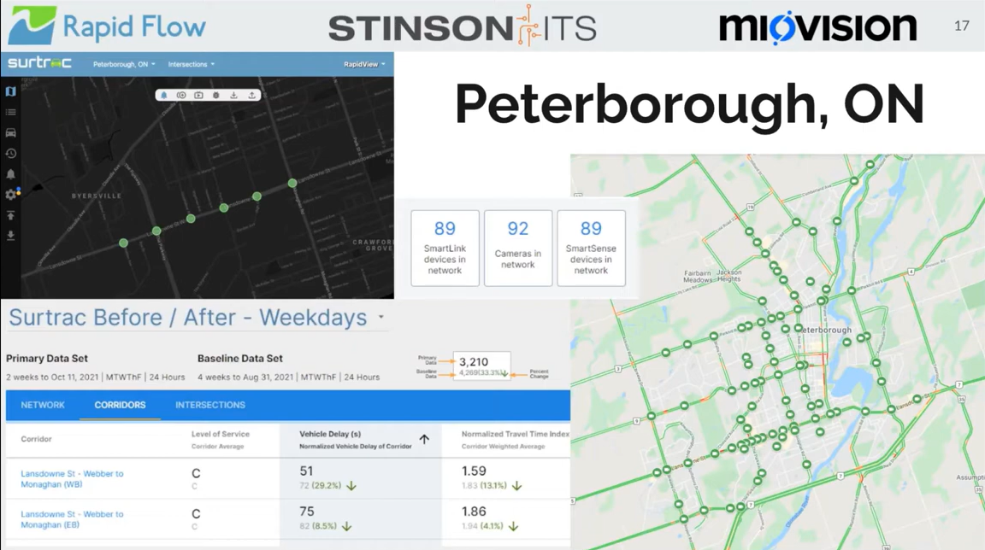
案例：加拿大適應性路網建置
92支攝影機
可針對路網、路廊及路口追蹤前後績效
服務水準
延滯時間
旅行時間指標
Stinson ITS Webinar #16: Adaptive Signal Control with Miovision & Rapid Flow (youtube.com)

Slide 22
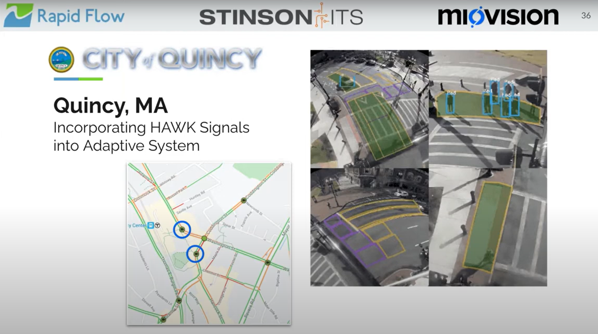
案例：加入行人參數調變號誌

Slide 23
Centracs

Slide 24

原理
systems-centracsadaptive-specification.pdf
緣起：FHWA於2000s開發出ACS Lite，Econolite依據概念加強於2009開發出Centracs Adaptive，2019由edaptive取代，為Centracs的一個模組
目標：降低停等次數、延滯時間、旅行時間
做法：
調整號誌周期及時比
透過偵測統計資料判斷每一周期的飽和值，判斷飽和程度
透過調整時比平衡每一周期的飽和程度 (高飽和程度的週期開久一點綠燈)
調整號誌時差 (連鎖路廊)：透過上游進入路段之車流偵測判斷最多車輛抵達下游路口的時差，及時調整號誌減少停等次數

Slide 25
感測需求
偵測區域
Stopbar：偵測接近路口的車輛數
Advance：布設於離停止線最近之穩定自由車流路段 (如某路口車隊長度一般達70公尺，可設置於80公尺；若尖峰車隊達110公尺，則需設置於120公尺)，偵測進入路段車輛 (計算及調整時差)
偵測參數：進入路段車輛數、離開路段車輛數、速度
計算參數：飽和程度
偵測方式：
車輛：Loop、攝影機
自行車：未提及
行人：未提及
80-150m (依據路口停等型態設計)
Advance
Stopbar

Slide 26
QuicTrac

Slide 27

原理
緣起：2010年由McCain, Inc.推出，導入科羅拉多州及加州，現已更名為MyCity Adaptive，為MyCity的一個模組
目標：透過即時調控降低停等次數、延滯時間及旅行時間
做法：
調整周期長度、公平分配時比及最佳化時差
偵測車流狀態(幹道車輛數)及車速
依據偵測車流狀態調整周期、時比
適用場景：路廊

Slide 28
感測需求
偵測區域
路段中央/advance：幹道車輛數、速度
偵測參數：車輛數、速率
計算參數：車隊長度、佔有率、車輛延滯
偵測方式：
車輛：Loop、雷達
自行車：未提及
行人：未提及
路段中央/advance

Slide 29
各技術統整
名稱 | 偵測區域 | 偵測參數 | 計算參數 | 調整方式
SCATS | Stop line Strategic/Tactical | 車輛數 車間距 綠燈通過量/轉向量 | 飽和程度 | 時相 週期 時比 時差
SCOOT | Stopbar Advance | 進入路段車輛數 離開路段車輛數 車種 | 車隊長度 | 週期 時比 時差
InSync | 路口停等區 | 停等車輛數 停等時間 | 停等延滯 LOS | Global: 及時調配綠燈帶 Local: 即時依據偵測延滯時間分配綠燈
Surtrac | Stopbar Advance/Exit | 進入路段車輛數 離開路段車輛數 轉向量 | 進入路段車間距 車隊長度 | 即時依據偵測數據分配綠燈秒數建構新的時制計畫
Centracs | Stopbar Advance | 進入路段車輛數 離開路段車輛數 車速 | 飽和程度 | 週期 時比 時差
QuicTrac | 路段中央/advance | 車輛數 速率 | 車隊長度 佔有率 車輛延滯 | 週期 時比 時差

Slide 30


各技術偵測區域示意
InSync
SCOOT
Surtrac
Centracs
QuicTrac
約121m
約15m
約15m
6m
約50m
73-137m

Slide 31

觸動號誌演算法主流設計
Types of ASCT
Implementing ASCT will maximize the capacity of existing systems, ultimately reducing costs for both system users and operating agencies.
Many choices are available from many vendors, with more in development. Available adaptive signal control technologies include the Split Cycle Offset Optimization Technique (SCOOT), Sydney Coordinated Adaptive Traffic System (SCATS), Real Time Hierarchical Optimized Distributed Effective System (RHODES), and Optimized Policies for Adaptive Control (OPAC) "Virtual Fixed Cycle" and ACS Lite.
InSync developed by Rhythm Engineering (Lenexa, Kansas) combines a strategy of global and local intersection optimization methodology to improve arterial progression while reducing side street and left turn delay. There are many others in existence and in development.
Overview of SCATS Products (nsw.gov.au)
SCOOT® - TRL Software
Sydney Coordinated Adaptive Traffic System
Split Cycle Offset Optimization Technique
Q-Free MAXTIME Suite | Sophisticated traffic signal control software

Slide 32
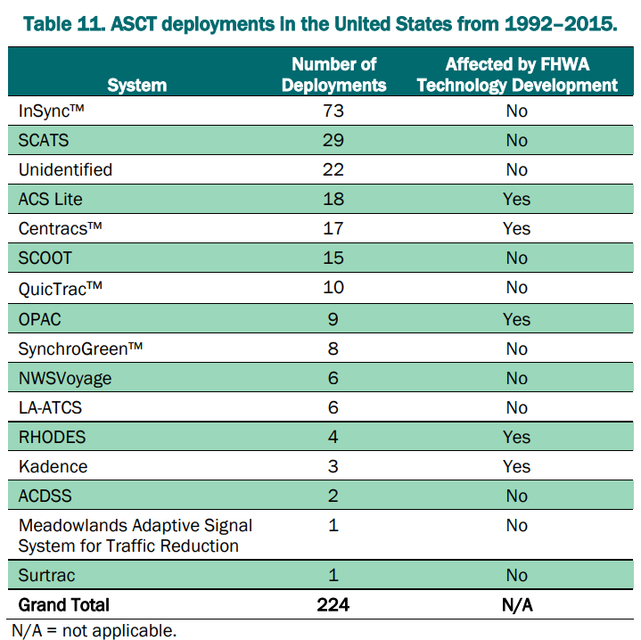
 |  | developer
SCATS, Sydney Coordinated Adaptive Traffic System | 1975 | NSW Government Department of Main Roads
SCOOT, Split Cycle Offset Optimization Technique |  | United Kingdom Transport Research Laboratory | 歐洲盛行，美國少用(不符號控器架構、貴)
RHODES
OPAC
RTACL
InSync
ACS Lite |  | FHWA
Centracs |  | FHWA | 依據ACS Lite建構
LA-ATCS, LA-Adaptive Traffic Control System |  | LADOT
SynchroGreen/ ATMS.now
NWS Voyage
QuicTrac
ACDSS, Adaptive Control Decision Support System
Meadowlands Adaptive Signal System for Traffic Reduction
Kadence
Surtrac
Marlin

Slide 33
觸動號誌演算法主流設計
Types of ASCT
Implementing ASCT will maximize the capacity of existing systems, ultimately reducing costs for both system users and operating agencies.
Many choices are available from many vendors, with more in development. Available adaptive signal control technologies include the Split Cycle Offset Optimization Technique (SCOOT), Sydney Coordinated Adaptive Traffic System (SCATS), Real Time Hierarchical Optimized Distributed Effective System (RHODES), and Optimized Policies for Adaptive Control (OPAC) "Virtual Fixed Cycle" and ACS Lite.
InSync developed by Rhythm Engineering (Lenexa, Kansas) combines a strategy of global and local intersection optimization methodology to improve arterial progression while reducing side street and left turn delay. There are many others in existence and in development.
Overview of SCATS Products (nsw.gov.au)
SCOOT® - TRL Software
Sydney Coordinated Adaptive Traffic System
Split Cycle Offset Optimization Technique
Q-Free MAXTIME Suite | Sophisticated traffic signal control software

Slide 34
 |  | developer
SCATS, Sydney Coordinated Adaptive Traffic System | 1975 | NSW Government Department of Main Roads
SCOOT, Split Cycle Offset Optimization Technique |  | United Kingdom Transport Research Laboratory | 歐洲盛行，美國少用(不符號控器架構、貴)
RHODES
OPAC
RTACL
InSync
ACS Lite |  | FHWA
Centracs |  | FHWA | 依據ACS Lite建構
LA-ATCS, LA-Adaptive Traffic Control System |  | LADOT
SynchroGreen/ ATMS.now
NWS Voyage
QuicTrac
ACDSS, Adaptive Control Decision Support System
Meadowlands Adaptive Signal System for Traffic Reduction
Kadence
Surtrac
Marlin

Slide 35
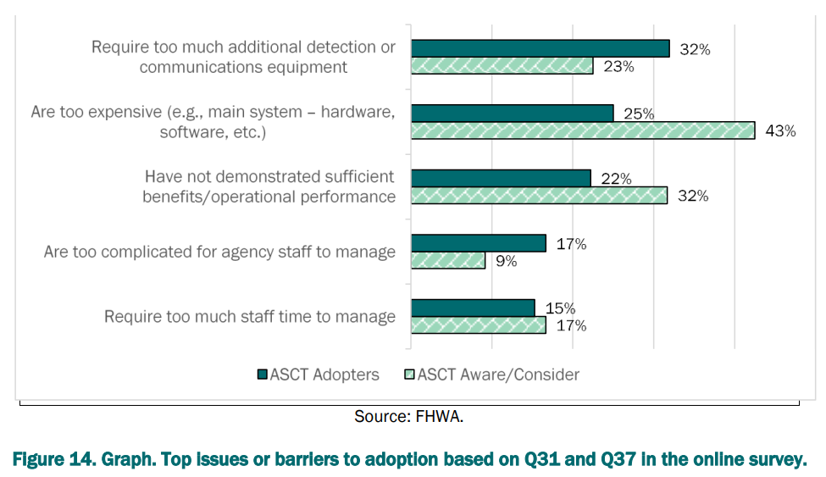
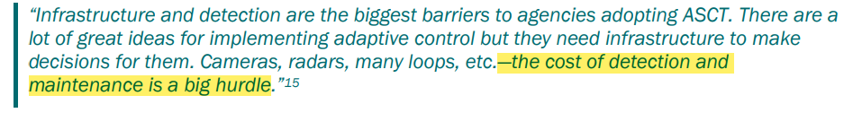

Slide 36
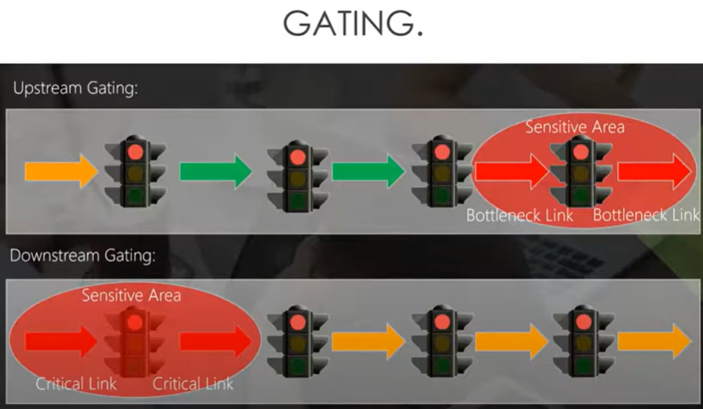
優勢
可偵測下游路段壅塞，及時疏通，避免上游車輛湧入
Gating: 偵測下游堵塞，單獨增加綠帶可能會造成更嚴重壅塞狀態

Slide 37
連鎖路口進階控制方式
連鎖時相觸動: 主幹道連鎖號誌已達最小綠燈時間 + 偵測到車流已消散，切斷綠燈 (Gap out)→交通量小情境
Dynamic Phase Length: 調整時相的切斷 (force-off)時間，以因應過長或較短停等車隊，但週期不改變或縮短連鎖時相→偵測車隊長度掌握路口各方向需求
Phase re-service: 在單一周期內重複開啟時相→中低交通量情況最有效
資料來源：Signal Timing Manual, FHWA

